Slide 1
Центр развития образования Ремонтненского района
Приволенский
Образовательный округ
2025-2026
учебный год

Slide 2

Направление работы нашего округа: личностное развитие обучающихся.
Тема «Личностное развитие обучающихся» глобальна и многогранна. Она вечна и всегда будет актуальна. Стержнем воспитания личности являются природные задатки, которые при определённых условиях развиваются в способности: трудовые, творческие. «Развивающему обществу , -подчеркивается в «Концепции модернизации Российского образования»,- нужны современно-образованные, нравственные, предприимчивые люди, которые могут самостоятельно принимать решения, прогнозируя их возможные последствия, отличаются мобильностью, способны к сотрудничеству, обладают чувством ответственности за судьбу страны ,ее социально-экономическое процветание».

Slide 3
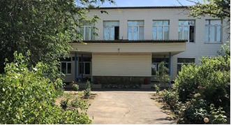
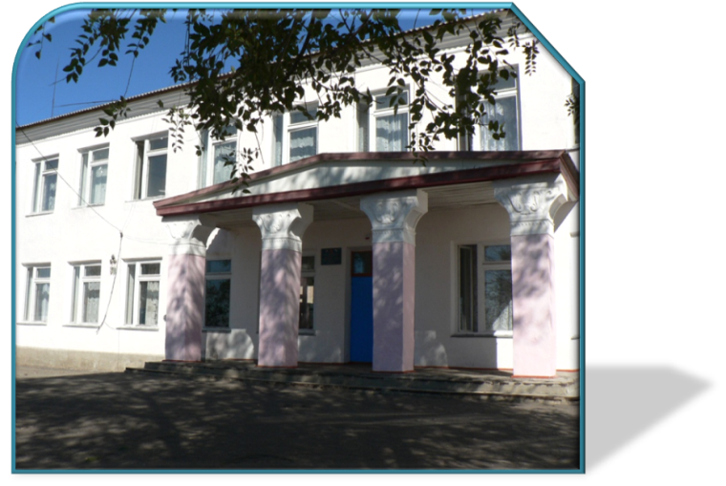
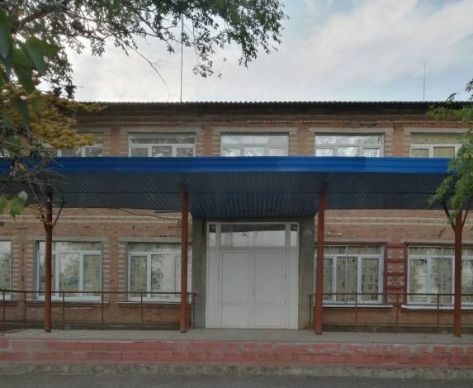
Цель работы округа: обеспечение оптимальных психолого-педагогических условий для развития личности учащихся, воспитание успешного поколения с национальными и общечеловеческими ценностными установками в духе идеалов демократии, правового государства.

Slide 4

Задачи:
Для достижения поставленных целей были сформулированы стратегические задачи:
-создать условия для получения школьниками личного опыта в организации и участии социально значимых событий (через реализацию социальных проектов и участия в деятельности общественных организаций и детских объединений).
-развитие комфортной и безопасной, личностно-образовательной среды , противостоять угрозе отчуждения детей и родителей от школы и образования, чтобы создать обстановку успеха, обеспечить каждому ребенку максимальное раскрытие его способностей и возможностей;
-обеспечить гарантированный результат в получении качественного образования, используя системную интеграцию урочной и внеурочной деятельности, эффективные информационные и педагогические технологии, интерактивные формы и методы обучения, соответствующие современному уровню оснащения образовательного процесса и требованиям времени;
-использовать педагогический потенциал окружающей среды, родителей, социальных партнеров школы и обеспечить наиболее успешное развитие школьника;
-развитие личности с приоритетом гуманистических духовных ценностей, с сохранением традиций и истории школы, обладающей такими характеристиками, как целостность и автономность, создающей условия для развития субъектного характера образовательного процесса, когда каждый участник становится его автором;
- обеспечить качественное образование в постоянно изменяющейся социокультурной ситуации не только за счет адаптации, но и за счет опережающего развития, обеспечив условия для планомерного повышения показателей развития личностного потенциала учеников.

Slide 5
Анализ ресурсов округа: характеристика педагогических кадров округа
Ученический и кадровый состав
Состав округа | Количество обучающихся | Педагоги (количество педагогических работников, категорийность, аттестация за 2025-2026 учебный год, повышение квалификации, профессиональная переподготовка)
 |  | Всего | Высшая | Первая | Соответствие | б/к
МБОУ Приволенская СШ | 133 | 25 | 5 | 8 | 6 | 1
МБОУ Краснопартизанская СШ | 91 | 12 | 4 | 4 | 4 | 0
МБОУ Подгорненская СШ | 113 | 16 | 5 | 8 | 0 | 2
Всего | 337 | 67 | 14 | 23 | 17 | 6

Slide 6
Анализ ресурсов округа: образование
Состав округа | Высшее |  | Среднее специальное
 | количество | % | количество | %
МБОУ Приволенская СШ | 16 | 59,3 | 11 | 27
МБОУ Краснопартизанская СШ
МБОУ Подгорненская СШ | 14 | 88 | 2 | 13
Всего
Кадровый состав, стаж
Состав округа | Количество педагогов | До 5 лет | Свыше 30 лет
МБОУ Приволенская СШ | 25 | 8 | 92
МБОУ Краснопартизанская СШ
МБОУ Подгорненская СШ | 16 | 6% | 63%
Всего

Slide 7
Участие в конкурсах профессионального мастерства
Состав округа | год
 | 2022 | 2023 | 2024 | 2025 | 2026
МБОУ Приволенская СШ | Каминский Г.В.-участник | Болдарева И.И.-участник | Бобровская И.А.-участник | Натхина О.Д.-лауреат Яценко О.В.-победитель
МБОУ Краснопартизанская СШ | Келлерова Е.А.-участник | Касач А.А-участник
МБОУ Подгорненская СШ

Slide 8
Основные направления инновационной деятельности школ Приволенского образовательного округа.
Внедрение современных педагогических технологий и цифровых ресурсов.
«Точка Роста» — центры естественно-научного профиля;
«Цифровая образовательная среда» — внедрение современных образовательных технологий;
4К-компетенции — это набор ключевых навыков XXI века, который включает креативность, критическое мышление, коммуникацию и кооперацию (взаимодействие и сотрудничество). Их развитие является важным направлением инновационной деятельности школ округа в 2025/2026 учебном году, так как эти навыки необходимы для успешной адаптации в быстро меняющемся мире, решения нестандартных задач и подготовки к будущей профессии.

Slide 9
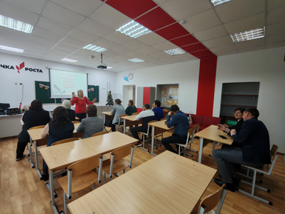
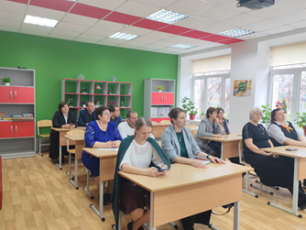
Семинар «Компетенции «4К»:Формирование, оценка и самоанализ урока »

Slide 10
Открытые уроки
3 класс ОКРУЖАЮЩИЙ МИР тема урока «ДРОЖЖИ —ПОМОЩНИКИ ЧЕЛОВЕКА»(учитель Бобровская И.А.).
На этом уроке учащиеся расширяют свои представления о грибах и усовершенствуют исследовательские умения. Планируют эксперименты для проверки своих идей и оценивают исходные гипотезы. Работа организуется в группах по 4 человека.Креативнотсть проявляется при выдвижении гипотез о способах воздействия на дрожжи, при планировании опыта (подбора средств и материалов для его проведения). Критическое мышление — при обсуждении и обобщении идей, придуманных разными учениками.
8 класс география «ЗНАЧЕНИЕ РЕК В ЖИЗНИ ЛЮДЕЙ», учитель Кузьмина Т.П.
На уроке учащиеся изучили влияние рек на возникновение городов. Работа организуется в группах по 4—5 чело­век. Критичность мышления проявляется при построении кратчайших расстояний от точек на прилегающих территориальных секторах и опре­делении географических объектов в местах пере­сечения нескольких перпендикуляров, а также при обсуждении полученных результатов в разных группах. Креативность мышления — при определе­нии роли выявленных географических объектов в жизни людей и истории нашей страны.

Slide 11
8 класс ИСТОРИЯ РОССИИ «СТРОИТЕЛЬСТВО ЖЕЛЕЗНОЙ ДОРОГИ», учитель Тимченко Е.Н.
На уроке учащиеся стали инициаторами строительства и потенциальными инвесторами первой железной дороги в Российской империи. Они оценили выгоды и риски, связанные со строительством железной дороги. Креативность проявляется в аргументации своей позиции и в представлении результатов работы группы.
Мастер-класс «Возможности технологии 4-К при формировании soft skills на уроках английского языка»,учитель Болдарева И.И.
Цель: Знакомство с возможностями технологии 4-К для дальнейшего практического применения в педагогической деятельности.
Задачи:
-Расширить понятие о составляющих технологии 4-К; Показать применение приемов данной технологии в своей педагогической деятельности.
-Если мы хотим помочь учащимся развивать эти важнейшие компетенции, необходимо так организовать учебный процесс, чтобы они делали это постоянно. Любой школьный урок — это место, где ученики могут не только осваивать содержание предмета, но и развивать способности самостоятельно приобретать и создавать знания и, что не менее важно, учиться управлять собой и работать в команде.

Slide 12
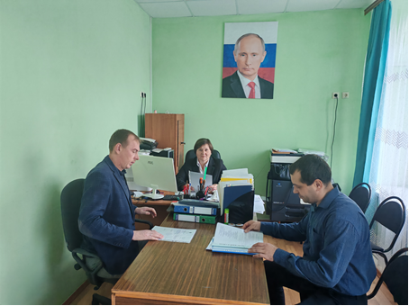
Взаимодействие ОО внутри округа
Заседание ММС по теме «Личностный рост учащихся как цель и результат образовательного процесса»
Цель заседания ММС по теме «Личностный рост учащихся как цель и результат образовательного процесса» — выстроить систему работы классных руководителей, учителей-предметников, педагогов дополнительного образования, педагогов-психологов, и в целом Приволенского образовательного округа по личностному развитию школьника.
Задачи : разработать дополнительные меры, позволяющие скоординировать действия учителей в работе по развитию личности учащихся.
Экспертиза школьной среды, разработка и запуск проекта, вовлечение в эту работу всех участников образовательных отношений
По итогам обсуждения педагоги подвели итоги и определили систему своей работы и в целом по образовательному округу по личностному развитию школьника.
В соответствии с методической темой Развитие личностного потенциала обучающихся» методическая служба базовой школы решает следующие задачи: диагностика методических затруднений педагогов школ округа и оказание им помощи; консультативная и коррекционная работа с педагогами различного уровня профессионального мастерства;

Slide 13
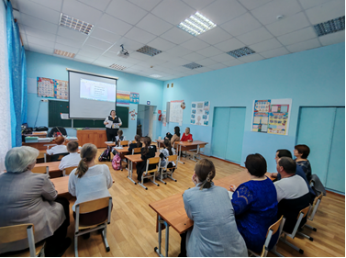
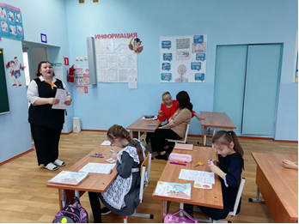
Открытый урок русский язык 3 класс «Многозначные слова. Прямое и переносное значение слова»
Личностное развитие на уроках в начальных классах. Виды деятельности применяемые на уроке:
Социальная – деятельность, способствующая осознанию ребенком самого себя в окружающей действительности, развивающая навыки самообразования .
Учебно-познавательная
Учебно-познавательная – деятельность, направленная на овладение знаниями, развитие познавательных процессов.
Организационная – развитие коммуникативных навыков, формирование общих ценностей коллектива, развитие нравственных качеств ребенка.

Slide 14
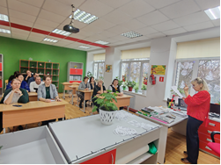
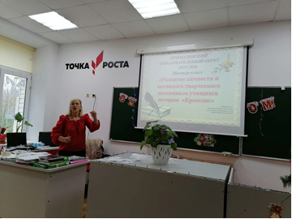
04.12.2025 г. мастер класс на тему: «Развитие личности и активного творческого потенциала учащихся методом «Кроссенс»»,заместитель директора по УР Кузьмина Т.П.
Кроссенс – методический прием, позволяющий на практике воплотить в деятельности учителя смену приоритетов, продиктованных целями системы современного образования: не научить, а создать условия для самостоятельного творческого поиска ученика; прием-головоломка нового поколения, соединяющий в себе лучшие качества сразу нескольких интеллектуальных развлечений: головоломки, загадки и ребусы.

Slide 15
Семинар на тему «Цифровое обучение как средство развития личностного потенциала обучающихся»
Вопросы, рассмотренные на семинаре:
1.Личностно ориентированный подход в цифровом обучении. Обсуждаются возможности использования цифровых образовательных сред (ЦОС) для развития индивидуальных познавательных возможностей, самореализации и раскрытия индивидуальности обучающегося.
2. Роль цифровых технологий в формировании ключевых компетенций. Рассматриваются навыки критического мышления, креативности, коммуникации, работы в команде, а также способности к самообучению и непрерывному развитию.
3.Интерактивные методы и формы работы. Рассматриваются возможности использования веб-конференций, интерактивных досок, онлайн-групповых проектов, виртуальных симуляций, онлайн-тестирования и других цифровых инструментов, которые вовлекают учащихся в активный процесс обучения.
4.Использование цифровых образовательных ресурсов. Обсуждаются платформы (например, «Учи.ру», «ЯКласс»), сервисы для создания интерактивных упражнений (LearningApps), видеоуроки и другие инструменты, которые расширяют доступ к образовательным материалам и способствуют углублённому пониманию предметов.
5.Проектная и исследовательская деятельность. Подчёркивается роль цифровых технологий в организации проектной работы, которая способствует развитию самостоятельности, самоопределения, самореализации и навыков решения проблем.
6.Роль педагога в условиях цифрового обучения. Изменение роли учителя — от носителя готовых знаний к консультанту, наставнику, который создаёт условия для самореализации учащихся, помогает им ставить цели, планировать действия и оценивать результаты

Slide 16
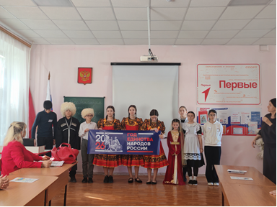
Педсовет. Тема: «От единства в многообразии к общероссийской гражданской идентичности: стратегия воспитательной и учебной работы на 2025-2026 гг.»
2. Аналитический блок:
2.1«Единство в многообразии: воспитательный потенциал школы в укреплении общероссийской идентичности». Выступление заместителя директора по ВР:
2.2. «Возможности учебных предметов в формировании патриотизма и гражданской идентичности». Выступление заместителя директора по УР:
2.3.«Проектная деятельность и внеурочная работа как инструменты воспитания культуры межнационального общения». Из опыта работы классных руководителей.
2.4.«Роль школьного музея, библиотеки и информационного пространства в популяризации традиций и ценностей народов России». Библиотекарь, руководитель школьного музея базовой школы.
2.5.«От идеи к действию: практические механизмы включения детских общественных объединений в мероприятия Года единства народов России» (Советник директора по воспитанию Яценко О.В.).
3. Стратегический блок. «Проектируем будущее: Стратегия-2026», директор базовой школы Тимченко Е.Н..
3.1.Презентация проекта «Дорожной карты» школы на 2025-2026 гг.
4. Проектная работа в группах. (Работа по направлениям Стратегии)

Slide 17
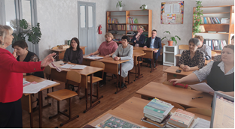
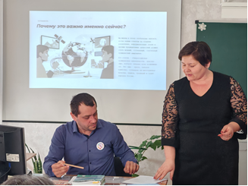
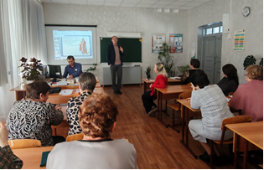
Практический семинар
«Развитие личностного потенциала учащихся в контексте перехода на обновленные ФГОС 3»
Формирование компетенций, необходимых для успешной социализации и профессиональной самореализации учеников.
Цели
1.Познакомить педагогов с особенностями обновлённых ФГОС. В основе учебного процесса лежит системно-деятельностный подход, делается акцент на развитие личностных и метапредметных универсальных учебных действий (УУД).
2. Освоить методологические подходы к конструированию учебного занятия в соответствии с требованиями обновлённых ФГОС.
3. Способствовать раскрытию образовательного потенциала проектно-исследовательской деятельности в условиях обновлённых ФГОС. Как приобщение учащихся к научно-исследовательской работе, разработке проектов помогает развивать самостоятельность и инициативность.
3. Повысить мотивацию педагогов к профессиональному развитию в области организации образовательного процесса в соответствии с требованиями обновлённых ФГОС-3.
Программа
1.Что такое личностный потенциал и как он связан с обновлёнными ФГОС. Личностный потенциал включает способность личности выбирать, ставить цель и достигать её, а также противостоять давлению и угрозам.
2.Планируемые результаты по обновлённым ФГОС, включая личностные. Как личностные результаты группируются по направлениям воспитания: гражданско-патриотическое, духовно-нравственное, эстетическое и др.
3.Критерии сформированности универсальных учебных действий, которые содержатся в обновлённых ФГОС. Один из критериев сформированности регулятивного УУД «Самоорганизация» — умение ученика выявлять проблемы для решения в жизненных и учебных ситуациях.

Slide 18
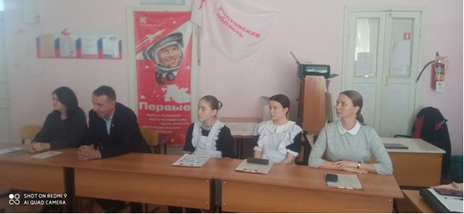
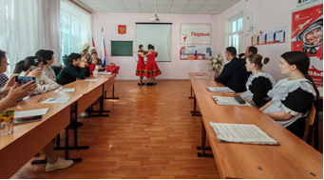
Практический семинар
«Развитие личностного потенциала учащихся в контексте перехода на обновленные ФГОС 3»
Практическое занятие «Роль игры в развитии личности обучающихся начальной школы», Каминский Г.В., учитель МБОУ Приволенской СШ.
Интерактивная игра «Год единства народов России», ученица 7 класса Жукова Л.
Викторина «Мой край -Ремонтненский район», ученица 7 класса Лизогубова Я. (Болдарева И.И., заместитель директора МБОУ Приволенской СШ по ВР ).

Slide 19
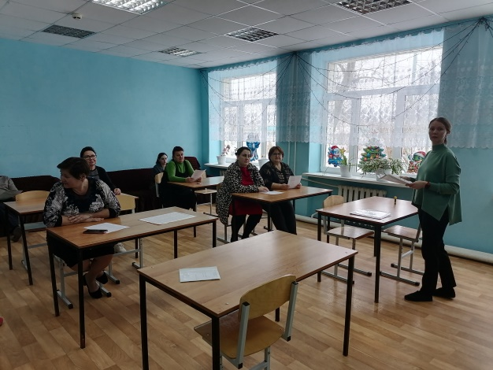
Сопровождение молодых педагогов.
- Краснопартизанская СШ.
2 молодых педагога (Касач Виктория Владимировна, Аммаева Мария Витальевна) – участие в районном практико-ориентированном семинаре «Современный урок как основа эффективного и качественного образования» в форме педагогического поезда (присутствовали на открытых уроках, перенимали опыт) – 27.02.2026 на базе МБОУ Краснопартизанской СШ;
- наставник Касач Виктории Владимировны – учитель химии и биологии Водопьянова Марина Николаевна, наставник Аммаевой Марии Витальевны – учитель русского языка и литературы Ларина Елена Николаевна. Молодые педагоги в течение года посещали уроки других учителей, наставники оказывали им методическую помощь, проводили консультации по интересующим их вопросам. В апреле молодые педагоги провели открытые уроки.
Распространение эффективных педагогических практик.
- Муниципальный фестиваль педагогического мастерства (Центр детского творчества) Касач Анна Алексеевна (лауреат 2 степени) –
- Районный практико-ориентированный семинар «Молодые – молодым» (учитель Келлерова Елена Дмитриевна, ученик 4 класса – Аммаев Эмиль Магомедович) – 20.03.2026 на базе МБОУ Денисовской СШ;
- XVIII муниципальная научно-практическая конференция «Интеллект будущего»: Аммаев Эмиль Магомедович (4 класс) - призёр, Келлерова Елена Дмитриевна – руководитель.

Slide 20
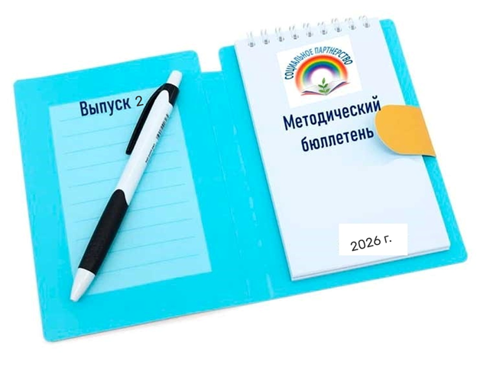
Итоги работы
Приволенского образовательного округа
Выпуск методического бюллетеня
«ФГОС – 3 и опыт работы школ Приволенского округа по личностному развитию обучающихся» (август 2026г.)

